Slide 1


MEDIActive Youth: Informing the Balkans
Logičke pogreške:
kako izbjeći pogrešno zaključivanje
Izoštravanje vještina kritičkog mišljenja za jasnije argumente i informirane odluke.

Slide 2

Logičke pogreške su pogreške u zaključivanju koje potkopavaju valjanost argumenta, a istovremeno djeluju uvjerljivo. Razumijevanje tih pogrešaka ključno je za kritičko razmišljanje, pomaže nam da procijenimo argumente, razlikujemo zdravo zaključivanje od pogrešne logike i snalazimo se u uvjerljivoj retorici u eri dezinformacija.

Slide 3
Zašto je važno razumjeti logičke pogreške
Kritičko mišljenje
Komunikacijske vještine
Građansko sudjelovanje
Osposobljava pojedince za procjenu argumenata i razlikovanje zdravog rasuđivanja od pogrešne logike
Omogućuje učenicima jasno predstavljanje ideja i njihovu učinkovitu obranu od kritike
Omogućuje studentima da se promišljeno bave složenim problemima i donose informirane odluke
U našem polariziranom svijetu, prepoznavanje zabluda pomaže u odgoju generacije pronicljivih, refleksivnih i odgovornih mislilaca.

Slide 4
Uobičajene logičke pogreške (1. dio)
„Straw Man” (Slamnati čovjek)
„Slippery Slope” (Klizava staza)
Krivo predstavljanje nečijeg argumenta kako bi ga bilo lakše napasti.
Pretpostavka da će jedan korak neizbježno dovesti do negativnog lanca događaja.
"Protiviš se istraživanju svemira? Dakle, ne smeta ti ignoriranje znanstvenog napretka?"
"Ako dopustimo jednu zakašnjelu predaju, uskoro nitko neće poštovati rokove."
Ad hominem
„Appeal to Authority” (Pozivanje na autoritet)
Napadanje osobe umjesto njezina argumenta.
Pretpostavka da je nešto istina zato što to kaže autoritet.
"Ne možete vjerovati njihovom mišljenju o klimatskim promjenama - nisu čak ni završili fakultet!"
"Ovaj proizvod mora da je odličan - sportaš ga preporučuje!"

Slide 5
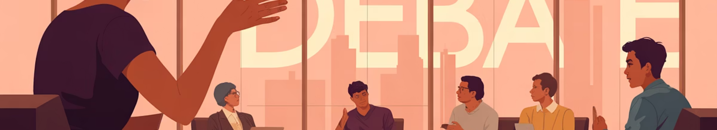
Uobičajene logičke pogreške (2. dio)
„Bandwagon Fallacy”
(Zabluda o prihvaćanju trenda)
„Red Herring”
(Crvena haringa)
„False Dilemma”
(Lažna dilema)
Predstavljanje samo dvije opcije kada ih postoji više, prisiljavajući na previše pojednostavljen izbor.
Pretpostavka da je nešto istinito ili dobro zato što je popularno ili široko prihvaćeno.
Uvođenje nebitne teme kako bi se pozornost skrenula s izvornog problema.
"Zašto se brinuti o klimatskim promjenama kada postoje ljudi koji nemaju dovoljno hrane?"
"Ili si s nama ili si protiv nas."
"Svi ostali kupuju ovaj proizvod, tako da mora da je najbolji."

Slide 6
Uobičajene logičke pogreške (3. dio)
„Circular Reasoning” (Kružno zaključivanje)
„Hasty Generalization”
(Brzopleta generalizacija)
Korištenje zaključka kao premise, pretpostavljajući ono što pokušavate dokazati.
Donošenje zaključka na temelju nedovoljnih ili nereprezentativnih dokaza.
"Pouzdan sam jer uvijek govorim istinu, a možete mi vjerovati da ću to reći."
„Upoznao sam dva bezobrazna turista iz te zemlje - tamo moraju biti svi bezobrazni.“
Apel na emocije
Post Hoc Ergo Propter Hoc
Korištenje emocionalnih apela umjesto logike za uvjeravanje.
Pod pretpostavkom da je, budući da je jedan događaj slijedio drugi, njime uzrokovan.
"Pomislite na svu izgladnjelu djecu - zar ne želite danas donirati?"
"Počela sam nositi ovu narukvicu i sada su mi ocjene bolje - to mora da je sreća!"

Slide 7
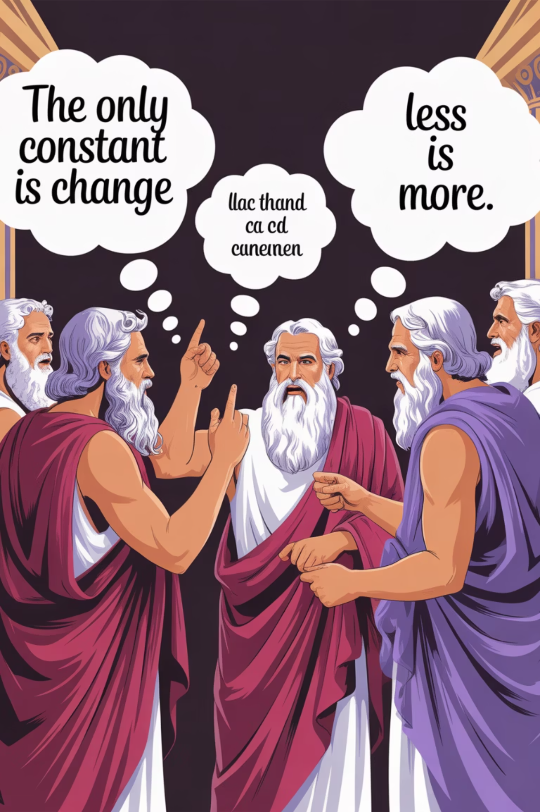
Sofizmi i paradoksi
Dok logičke pogreške predstavljaju pogrešno zaključivanje, sofizmi i paradoksi predstavljaju intelektualne zagonetke koje na različite načine izazivaju naše razmišljanje:
Sofizmi
Paradoksi
Izvedeno od grčke riječi "sophia" (mudrost)
Od grčkog "para" (suprotno) + "doxa" (mišljenje)
Obmanjujući argumenti smišljeni da zavedu
Izjave koje vode do proturječnosti
Koristili su ga starogrčki "sofisti" - intelektualni prevaranti
Potiču kritičko razmišljanje
Često kataliziraju intelektualni napredak
Usredotočite se na izgled umjesto na istinski uvid

Slide 8
Poznati paradoksi
Epimenidov paradoks
Eubulidov paradoks
Zenonovi paradoksi
„Svi Krećani su lažljivci.“ Ako je Epimenid Krećanin i to je istina, onda laže, što to čini lažnim. Ako je lažno, onda ne lažu svi Krećani, što to potencijalno čini istinitim - stvarajući beskonačnu petlju.
„Ono što sada govorim je laž.“ Ako je istina, onda mora biti lažna; ako je lažna, onda mora biti istina - kontradikcija.
Ahil i kornjača:Unatoč tome što je brži, Ahil teoretski nikada ne prestiže kornjaču koja ima prednost.
Paradoks strelice:Leteća strijela zauzima prostor u bilo kojem trenutku, što je teoretski čini nepomičnom.

Slide 9

Paradoks blizanaca
Fascinantan paradoks koji izaziva modernu fiziku:
Jedan blizanac putuje u svemirskom brodu gotovo brzinom svjetlosti dok drugi ostaje na Zemlji
Zbog vremenske relativnosti, vrijeme se usporava za putujućeg blizanca
Po povratku nakon 20 zemaljskih godina, putujući blizanac je ostario samo oko 10 godina.
Iako se čini nemogućim, ovaj ishod je u skladu s Einsteinovom teorijom relativnosti.

Slide 10
Zašto nasjedamo na logičke pogreške?
Kognitivne pristranosti
Mentalne prečice
Pristranost potvrđivanja nas navodi da favoriziramo informacije koje su u skladu s postojećim uvjerenjima, a ignoriramo suprotne dokaze
Oslanjanje na heuristike za brzu obradu složenih informacija rezultira prevelikim pojednostavljenjima i pogreškama u procjeni.
Emocionalni utjecaji
Društveni pritisci
Strah, ljutnja ili uzbuđenje zamagljuju razmišljanje nadjačavajući racionalnu analizu impulzivnim reakcijama
Želja za prilagođavanjem ili dobivanjem odobravanja čini nas sklonijima prihvaćanju popularnih, ali pogrešnih argumenata
Razumijevanje ovih tendencija ključno je za prepoznavanje i suprotstavljanje pogrešaka, omogućujući jasnije i racionalnije donošenje odluka.

Slide 11

Korisni resursi
Web-stranice za istraživanje
Ne smiješ koristiti logičke pogreške: yourlogicalfallacyis.com
Vaša pristranost je: yourbias.is
PRECOBIAS pedagoški resursi: precobias.eu/toolkits
Ovi resursi nude postere, kartice i sveobuhvatne informacije o logičkim pogreškama i kognitivnim pristranostima kako bi vam pomogli u razvoju jačih vještina kritičkog mišljenja.

Slide 12
Hvala!
Pitanja?

